Slide 2
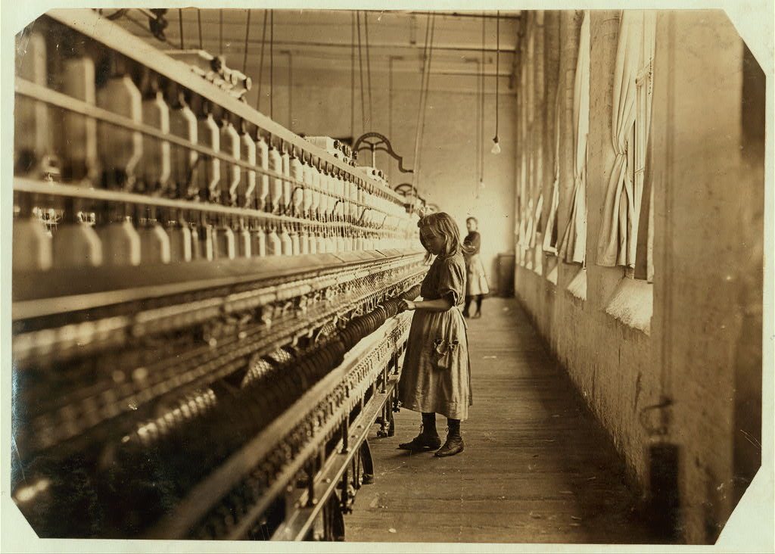
Project Hoofdstuk 3

Slide 3
Project Hoofdstuk 3
Onderwerp | Bladzijde in het boek
Urbanisatie Socialisme Nationalisme Massapers Conservatisme Liberalisme Imperialisme Feminisme De Romantiek Communisme Confessionalisme | 61-63 74-75 70 66 71 72-73 79 78 90-91 - Niet in het boek: informatie van KLO 76-77

Slide 4
Project Hoofdstuk 3
 | 1e keus | 2e keus | 3e keus
Socialisme | 9
Nationalisme | 3
Massapers | 5
Conservatisme | 6
Liberalisme | 4
Imperialisme | 7
Feminisme | 10
De Romantiek | 2
Communisme | 8
Confessionalisme | 11
Urbanisatie | 1

Slide 5
Belangrijke data
Urbanisatie/Kinderarbeid Socialisme Nationalisme Massapers Liberalisme Imperialisme Geen: uitval KLO De Romantiek én Feminisme Geen: Softbaltoernooi Confessionalisme én Communisme Conservatisme | 28 mei 29 mei 4 juni 5juni 11 juni 12 juni 18 juni 19 juni 25 juni 26 juni

Slide 6
Belangrijke data
12 mei: S.O.: p. 6 – 8 van hfdst 4
14 mei en 19 mei: Inleiding (door klo)
21 mei: Les voor de laatste puntje op de i
2 juli: PW hfdstk 3

Slide 7
3 Industrialisatie en ismen

Slide 8

Wat is een industriële samenleving?
Een samenleving waarin de meeste producten in fabrieken worden gemaakt en de meeste mensen in de stad wonen.
Agrarische samenleving Industriele samenleving
1500 1600 1700 1800 1900

Slide 9
Waarom ontstaat er in de 19e eeuw een industriële samenleving?
Uitvindingen die leiden tot machines die sneller en zwaarder werk doen.
Energiebronnen: kolen, gas en olie waarop machines kunnen werken.
Grondstoffen: die kunnen worden omgezet tot producten. Bijv. katoen wordt kleding.
Veel kapitaal: banken en rijke kooplieden investeren in nieuwe machines en fabrieken.
Arbeidskrachten: meer mensen kunnen in de fabrieken werken.

Slide 10
De industriële revolutie: de verandering van de samenleving van een agrarische naar een industriële samenleving.
Machines helpen in de landbouw en de industrie.
Door machines is er minder werk op het land, maar meer in de stad.
Gevolg: Urbanisatie.

Slide 11
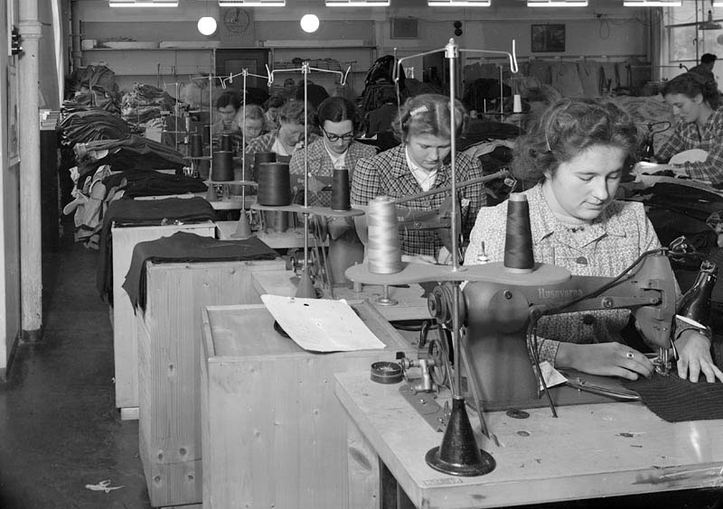
Machines worden geplaatst in aparte gebouwen: fabrieken.
Massaproductie: Grote aantallen van precies hetzelfde product worden gemaakt met behulp van Arbeidsdeling.
Arbeidsdeling: Het maken van producten in verschillende stappen: elke arbeider doet maar één van deze stappen.

Slide 12
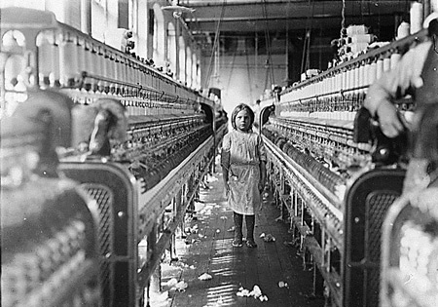
Het werk was zwaar:
Fabrieken waren vies.
Arbeiders werkten lange dagen (12 tot 14 uur)
Deden de hele tijd hetzelfde werk
Moesten genoeg werk doen, anders ontslag.
Werk was gevaarlijk: machines waren niet altijd veilig.

Slide 13
Het werk in de fabriek kon iedereen. Je kreeg dus geen opleiding of scholing.
Daarom kreeg je ook weinig loon.
Vaklieden waren niet meer nodig.

Slide 14
Opkomst Kapitalisme: systeem waarbij handel en bedrijven in handen van ondernemers zijn. Niet van de adel of regeringen.
Belangrijkste kenmerken kapitalisme:
Arbeiders werken in opdracht van een werkgever.
De werkgever is een zakenman die meestal niet zelf het werk doet.
Meeste bedrijven zijn van particulieren: gewone burgers
Winst is het belangrijkste doel.
Door het kapitalisme krijgen de grootste bedrijven en ondernemers veel macht. Hun bedrijven zijn zo belangrijk voor de samenleving dat ze burgers en politici kunnen beïnvloeden.

Slide 15
Veranderingen in de bevolkinssamenstelling:
Rond 1800:
Ondernemers, fabrikanten en kooplieden. 1 – 2 %
Kleine burgerij: ambachtslieden en winkeliers 5 – 10 %
Arme boeren en arbeiders. 90 %

Slide 17
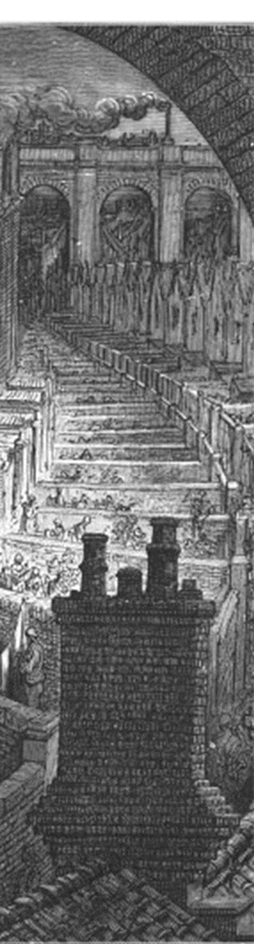
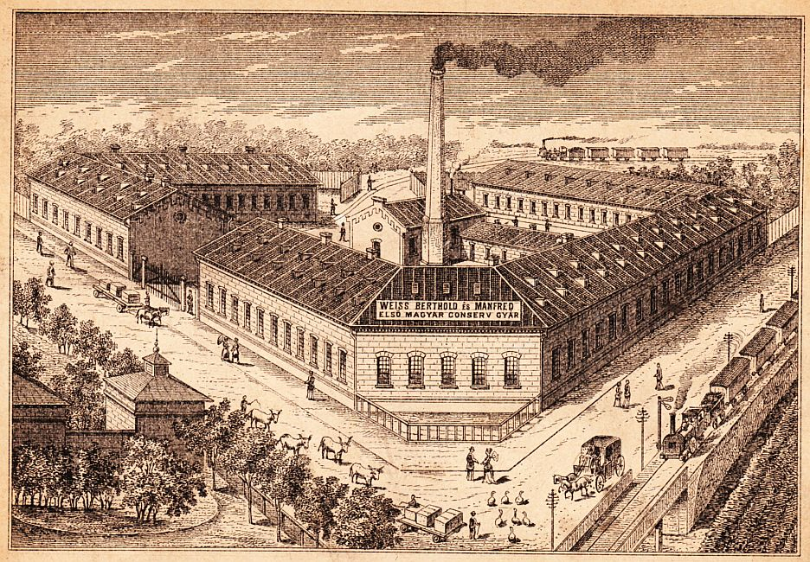
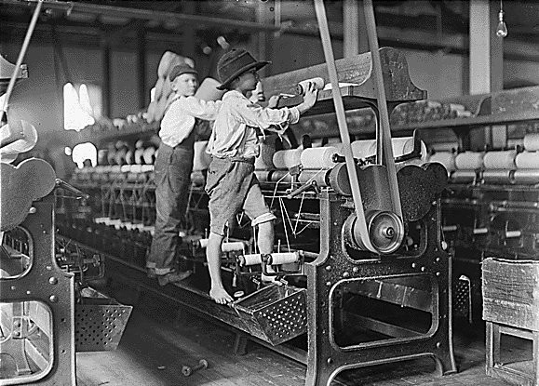
§2 Urbanisatie en Kinderarbeid

Slide 18
Uitleg powerpoint:
Alles boven het pennentje schrijf je op. Behalve wat tussen haakjes staat.
Alles waar een oogje bij staat, kijk je alleen naar.
Alles wat onderstreept is, zijn begrippen
of moeilijke woorden.

Slide 19


Wat is Urbanisatie en wat houd het in
In het einde van de 18 eeuw werden er nieuwe en grotere machines gemaakt die te duur en te groot waren om in huizen te worden gebruikt.
Daardoor kwamen er veel mensen uit dorpen naar steden en dus kwam er een snelle groei van fabrieken en steden, en dat noemen we urbanisatie.

Slide 20


Massa productie wordt ingevoerd
Massaproductie: Is een productie systeem waarin grote aantallen van veel dezelfde producten worden gemaakt.
(dit werd vaak gedaan met arbeidsverdeling)
Arbeidsverdeling: Het maken van producten in verschillende stappen
De groei van fabrieken werd ook mogelijk gemaakt door massaproductie met behulp van de lopende band en arbeidsverdeling.
Lopende band: Transportband die een product van arbeider naar arbeider brengt, dit veroorzaakt geen tijdverlies maar wel tijdsdruk.

Slide 21
De voordelen van de lopende band.
-Massaproductie had veel voordelen:
door massaproductie werd het product sneller en goedkoper geproduceerd
het werd betaalbaar voor veel mensen
kapotte onderdelen konden worden vervangen.

Slide 22

Maar er waren ook nadelen aan de lopendeband
-Maar er waren ook nadelen verbonden aan de massaproductie:
langzamerhand kwam er een einde aan het werk van vakbekwame handwerkslieden
het werk werd heel eentonig
er kwamen meer spanningen want er was tijdsdruk.
er kwam veel minder aandacht voor arbeiders.
Het werk was simpel dus er was geen vakbekwaamheid nodig.
Vakbekwaamheid: Hoe goed iemand is in zijn vak.

Slide 23

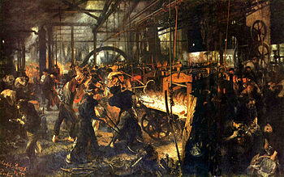
Slechte werkomstandigheden van de fabrieksarbeiders
De werkomstandigheden waren heel erg slecht arbeiders moesten 12 tot 14 uur per dag werken en dat 6 dagen per week.
Daar gaf de fabrikant niks om voor hem was het belangrijk dat de productie door ging.

Slide 24


Slechte woon omstandig heden.
De woonomstandigheden waren heel slecht, soms leefden er gezinnen met 12 personen in één kamer.
Aan de hygiëne en gezondheidszorg in de steden ontbrak veel.
Er waren in de straten open riolen, er waren geen wc’s en waterleidingen in huis.
De onveiligheid in de steden was heel groot er was geen straatverlichting en of bijna geen politie.

Slide 25
Kinderarbeid
-kinderarbeid: Arbeid dat door kinderen wordt verricht. Kinderarbeid werd verboden in 1874 na het kinderwetje van Houten.
(Maar de wet werd pas goed na geleeft in 1901 toen de leerplicht werd ingevoerd.)
(Kinderen werden vaak gebruikt in fabrieken om kleine pluisjes om te ruimen omdat ze kleinen handen.)
-Het werk wat kinderen deden was erg gevaarlijk en ongezond

Slide 26

Leven in de steden verbetert vanaf eind 19de eeuw.
Regeringen en ook particulieren gingen inzien dat er iets gedaan moest worden voor de arbeiders in de steden:
werktijden werden beperkt 9 tot 10 werken werd gewoon
er kwamen veiligheidswetten
in 1874 kwam er een verbod op kinderarbeid, tot 12 jaar mochten kinderen niet werken. Dit ging pas goed toen in 1901 de leerplicht werd ingevoerd
er kwamen uitkeringen
er kwamen eisen op huizen en veel arbeiders verdienden meer en konden beter gaan wonen
er kwam ondergrondse riolering en waterleidingen in de huizen
er kwam straat verlichting en er werd meer politie benoemd om de mensen te beschermen
er kwamen meer scholen en bibliotheken, arbeiders gingen ook zelf activiteiten organiseren om elkaar te helpen
er kwam meer vrijetijd, de uitgaansmogelijk heden zoals toneel en sport nam toe in de steden.

Slide 27
Toevoeging KLO:
Laatste dia (nummer 10) goed leren voor de toets.

Slide 28
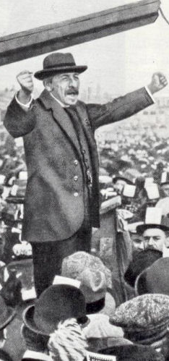
§ 10. Confessionalisme

Slide 29
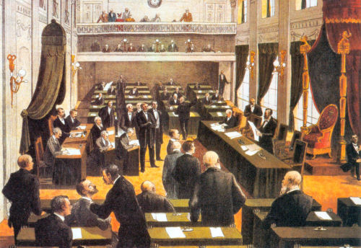

Ontstaan van Confessionalisme
In het begin van de 19e eeuw hadden de christelijke kerken geen behoefte aan een eigen politieke stroming.

Slide 30

Wat is Confessionalisme ?
Confessionalisme: een stroming die het christendom als uitgangspunt neemt voor een politieke partij. Er ontstonden confessionele partijen.
Confessie: Geloof
Aanhangers worden confessionelen genoemd.

Slide 31
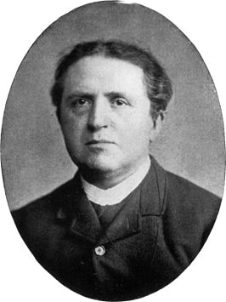

ARP
In Nederland was de Anti-Revolutionaire Partij (ARP) in 1879 de eerste.
De oprichter was Abraham Kuyper

Slide 32

Politieke ideeën
Het opbouwen van een zo christelijk mogelijke samenleving.
God heeft verschillen tussen mensen gemaakt en daarom hoeft niet iedereen kiesrecht te hebben
Geen volledige scheiding van Kerk en staat
De regering heeft haar macht te danken aan God, niet aan het volk.
De overheid moet zo veel mogelijk overlaten aan de verschillende groepen in de samenleving.

Slide 33
De Overheid moet zo veel mogelijk overlaten aan de verschillende groepen in de samenleving.
3 belangrijke taken:
Ervoor zorgen dat christelijke waarden en normen zo veel mogelijk in praktijk worden gebracht.
Waarden: wat mensen goed of slecht, belangrijk of asfonbelangrijk vinden.
Normen: Regels die van waarden zijn afgeleid.
Het christelijk onderwijs betalen, om de christelijke waarden en normen te verbreiden.
De zwakken in de samenleving te hulp komen.

Slide 34

Economische ideeën
Werkgevers en werknemers hebben elk een eigen taak in de samenleving; zij moeten met elkaar samenwerken, elkaar niet bestrijden.
De regering moet het loonbeleid aan werkgevers en werknemers overlaten.

Slide 35
Sociale ideeën
Het gezin is de kern van de samenleving; de overheid moet gezinnen zo veel mogelijk steunen.
Het is normaal dat er verschillende bevolkingslagen zijn; zij hebben elkaar nodig en moeten elkaar met respect behandelen.

Slide 36
Invloed van het confessionalisme
In sommige Europese staten groeide eind 19de eeuw en begin 20ste eeuw de invloed van confessionele politieke partijen.
In de katholieke Kerk namen pausen in encyclieken stelling tegen het liberalisme en het socialisme.
Encyclieken: openbare brieven met richtlijnen

Slide 37
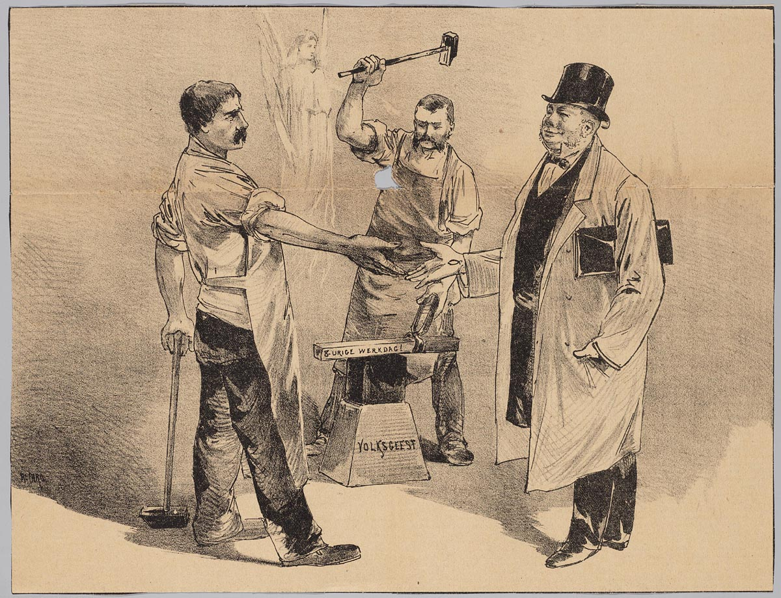

Slide 38
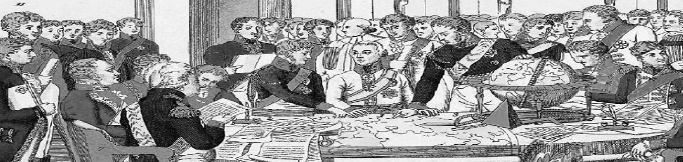
7. Conservatisme

Slide 39

Conservatisme = Een grote groep mensen die de samenleving wil houden, zoals deze was vóór de Franse Revolutie.
De mensen die geen veranderingen en uitbreidingen willen, noemen we Conservatieven.

Slide 40
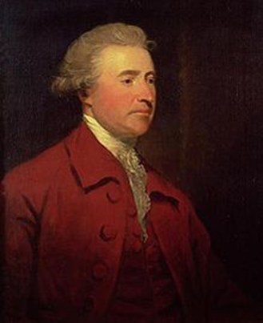

Edmund Burke:
Politicus
Grondlegger van het Conservatisme.
Dublin – 1729.

Slide 41
Politieke ideeën:
Alleen de bovenlaag van de bevolking mocht stemmen.
Geen scheiding van de kerk en de staat.
Overheid moest weinig taken hebben:
1. Zorgen dat de verschillende bevolkingslagen goed met
elkaar omgaan.
2. Overheid moet mensen helpen als ze te weinig verdienen.

Slide 42
Economische ideeën:
Overheid moet zorgen dat de bedrijven het niet moeilijk krijgen.
De mensen zijn ongelijk en mogen verschillende inkomsten
hebben.

Slide 43
Sociale ideeën:
Ouders, onderwijs, kerken en regering moeten het volk goed
opvoeden.
Mensen hebben een verschillende plek in de samenleving.

Slide 44
Invloed van het Conservatisme:
Conservatieven helpen de koning weer op de troon te zetten nadat Napoleon verbannen was.
Koningen kregen niet meer alle macht en moesten zich houden aan een grondwet. Ze worden Constitutionele vorsten.
Constitutionele vorsten : Koningschap waarbij de macht in een grondwet is beperkt.

Slide 45
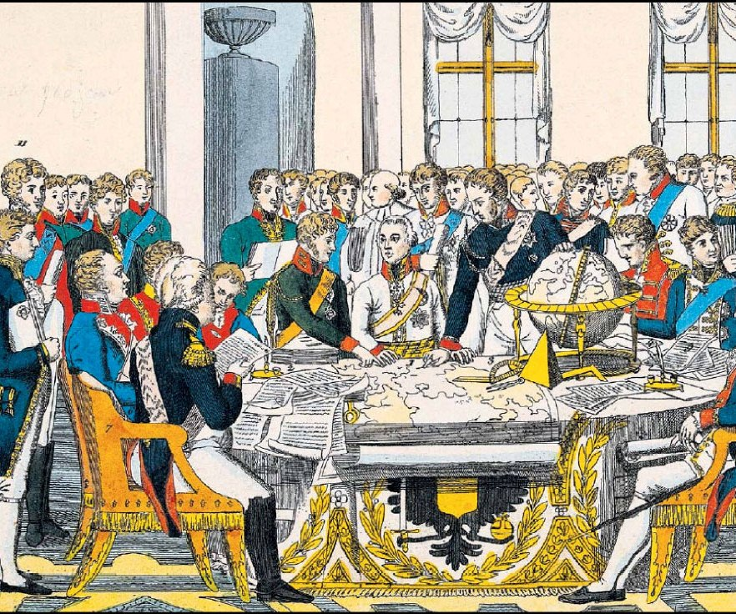
Congres van Wenen

Slide 46
§ 11 Feminisme

Slide 47
Feminisme: een groep mensen die gelijkheid willen tussen mannen en vrouwen.
Aanhangers hiervan worden feministen genoemd.

Slide 48
Het Feminisme duurde van 1870 tot 1919 in Nederland.

Slide 49

[filmpje]

Slide 50
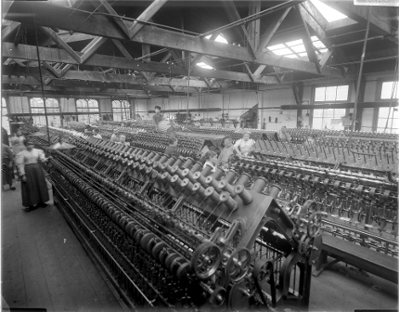
Door de industrialisatie
en de modernisering
wilden de vrouwen meer
gelijke rechten.

Slide 51
De belangrijkste doelen waren:
Gelijke rechten in het gezin
Hetzelfde onderwijs
Dezelfde beroepen
Hetzelfde loon voor hetzelfde werk
Kiesrecht

Slide 52
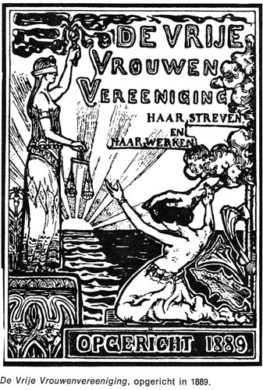
1889: VVV (Vrije Vrouwen
Vereniging)
Opgericht door Wilhelmina
Drucker.

Slide 53
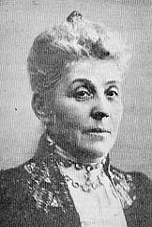
Wilhelmina Drucker
(Wilhelmina Elizabeth Lensing)
Geboren: 30 september 1847
Overleden: 5 december 1925
Een van de eerste feministen.

Slide 54
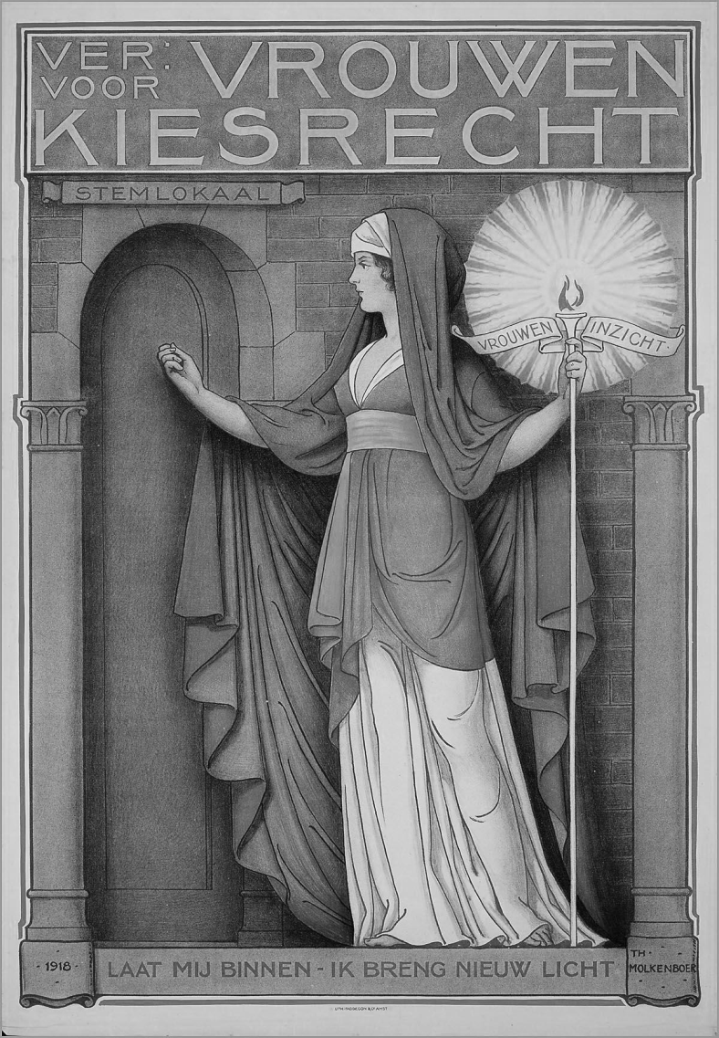
1894: VVvK (De Vereniging
voor Vrouwenkiesrecht)
Opgericht door Wilhelmina
Drucker en Aletta Jacobs.

Slide 55
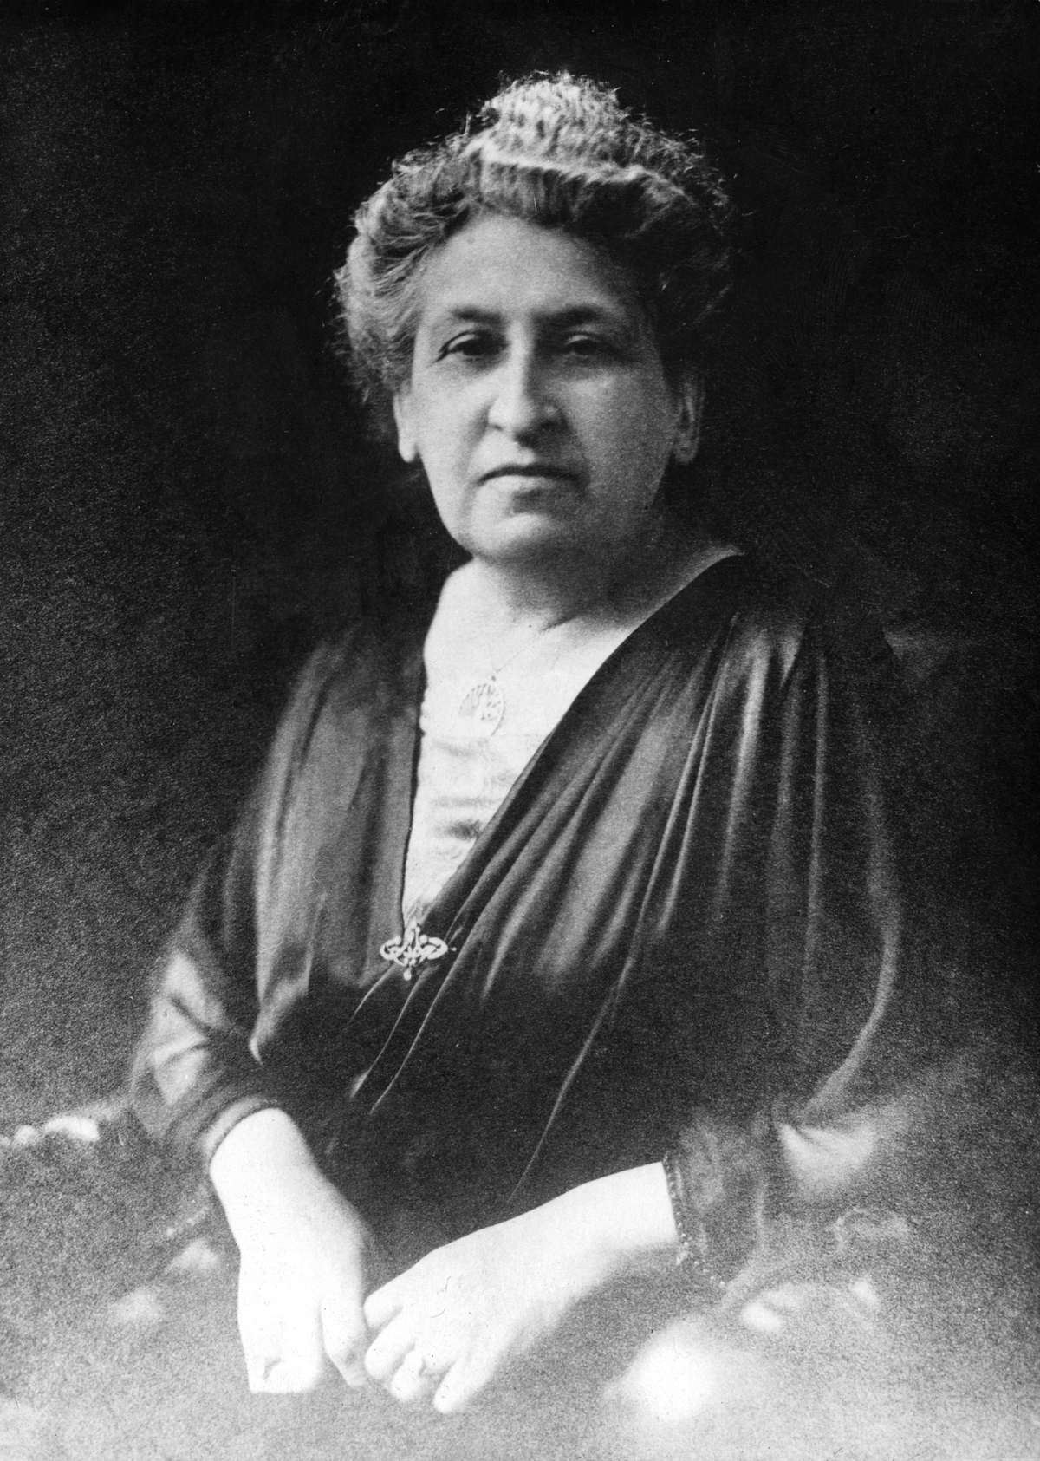
Aletta Jacobs
(Aletta Henriëtte Jacobs)
Geboren: 9 februari 1854
Overleden: 10 augustus 1929
Studeerde als eerste vrouw
aan de universiteit.

Slide 56
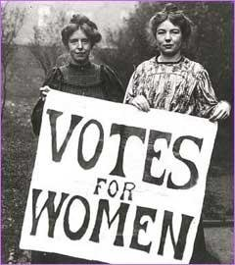
1917: vrouwen mochten
zichzelf verkiesbaar stellen,
maar mochten zelf niet
stemmen

Slide 57
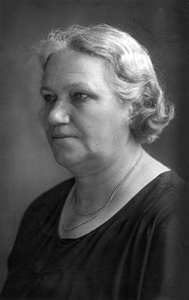
1918: Suze Groeneweg eerste
vrouw in Tweede Kamer
Suze Groeneweg
Geboren: 4 maart 1875
Overleden: 19 oktober 1940

Slide 58
1919: vrouwen mochten zichzelf verkiesbaar stellen en zelf ook stemmen.

Slide 59
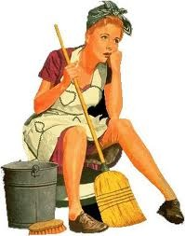

Vroeger : nu:

Slide 60
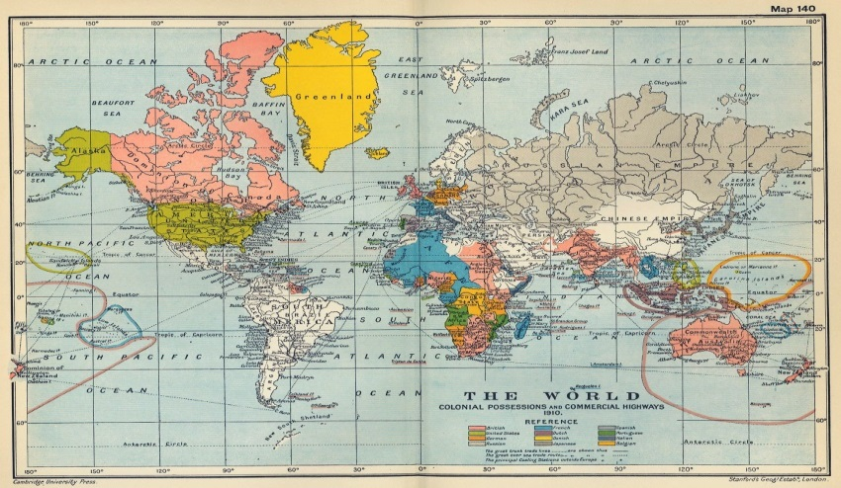
§12: Imperialisme
Thom Kuijpers
Tijn Smits
Dennis Rovers

Slide 61
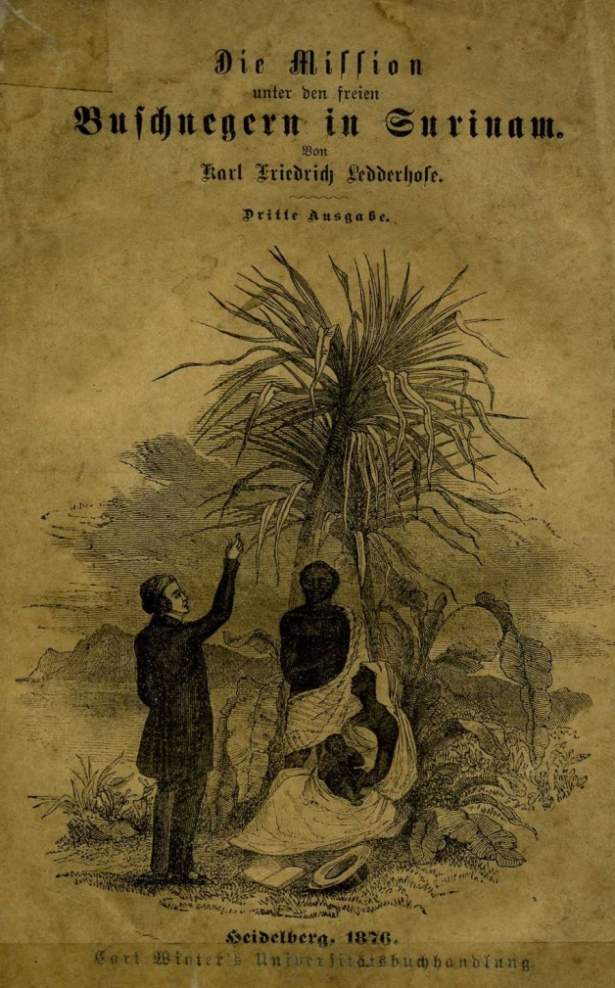

In de 19e eeuw wilden veel landen in de wereld meer macht. Daarvoor moesten ze andere landen ontdekken en daar kolonies stichten, dat heet koloniseren. Imperialisme is eigenlijk: als een land d.m.v. kolonisatie meer macht wil krijgen in de wereld.
Veel landen zoals Engeland, Spanje en Nederland gingen aan imperialisme doen.

Slide 62
De naam:
De naam imperialisme komt van imperium, wat groot, machtig rijk betekent. isme betekent o.a. een verschijnsel, dus imperialisme betekent het verschijnsel dat landen een groot en machtig rijk willen stichten.

Slide 63
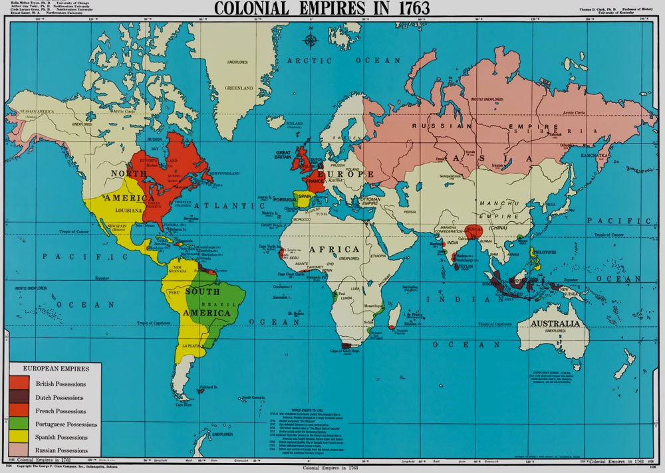


Slide 64
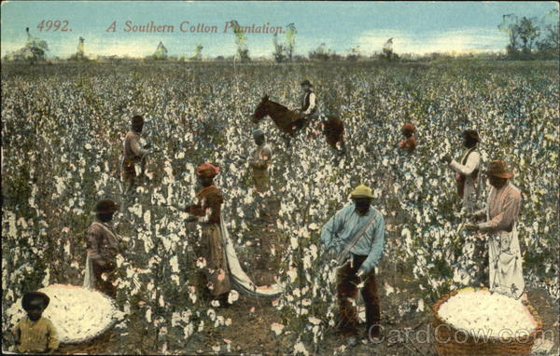
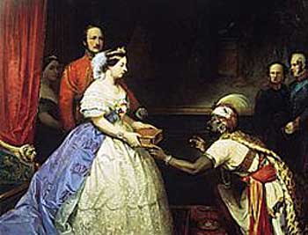
4 Belangrijke redenen voor het imperialisme:
1. zoeken naar grondstoffen
2. zoeken naar gebieden voor verkoop producten
3. vooruitgang brengen in
4. voor macht

Slide 65
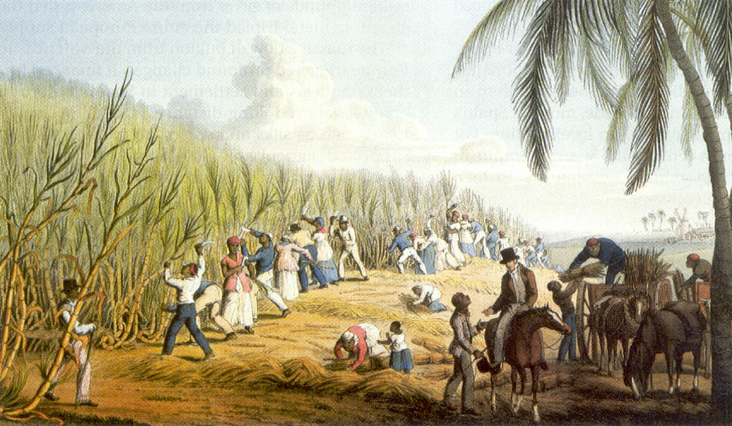

Zoektocht naar grondstoffen
Voor de industrie waren niet alleen arbeiders nodig, ook veel grondstoffen. Als een grondstof niet te vinden was in een land, gingen ze naar de kolonies om ze daar te halen.

Slide 66
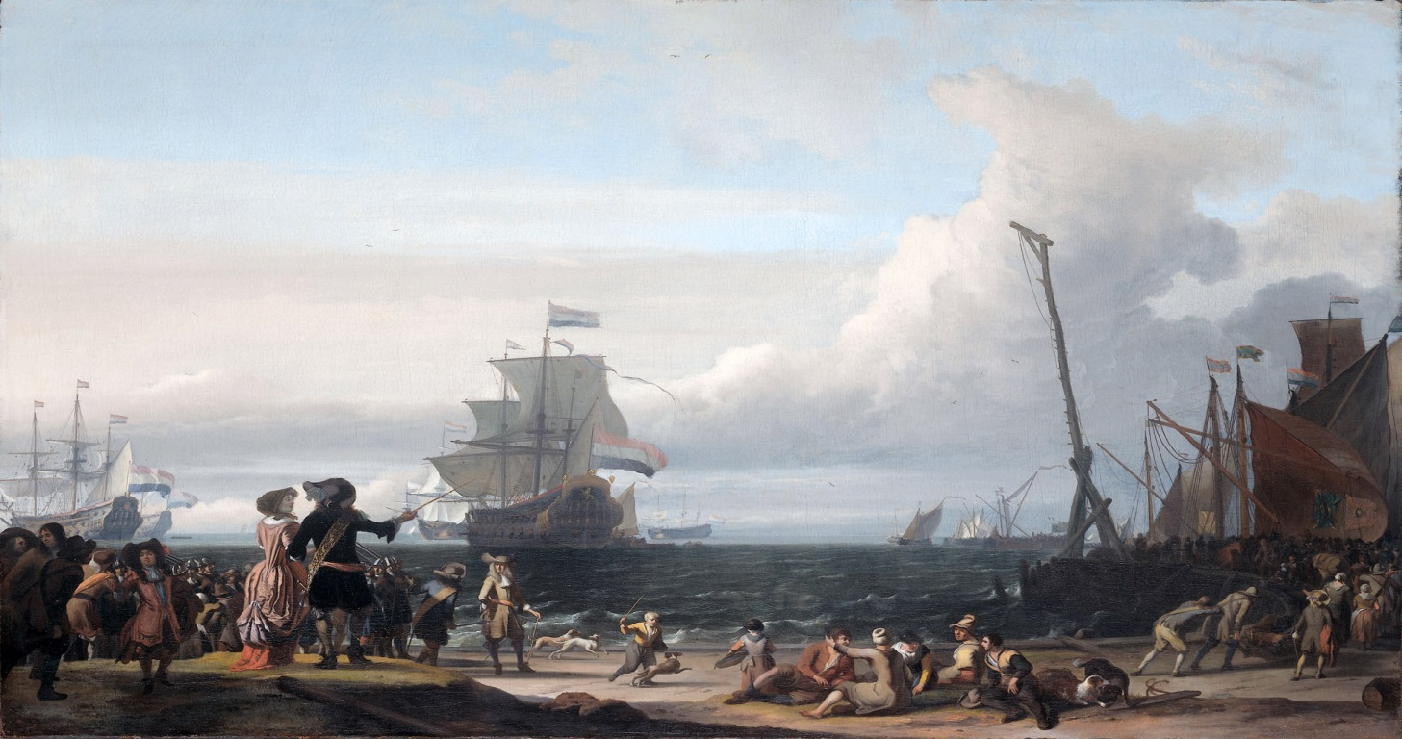
Zoeken naar gebieden voor verkoop (afzetgebieden)
Doordat fabrieken te veel maakten voor de verkoop in Europa, gingen de kolonisten buiten Europa op zoek naar gebieden om spullen te verkopen: afzetgebieden.

Slide 67
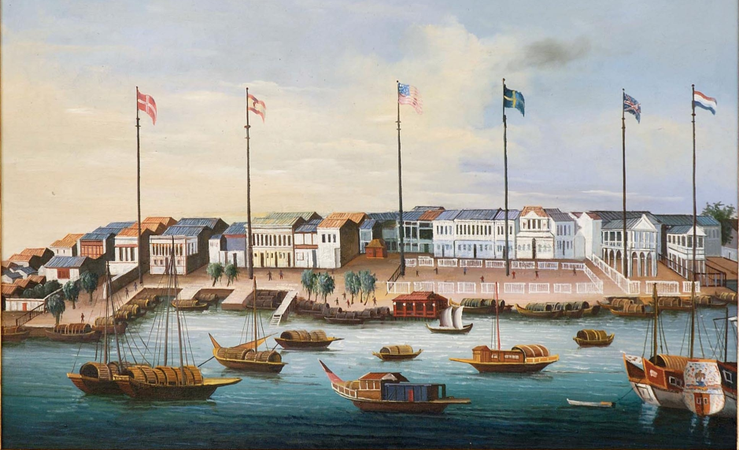
Vooruitgang in de wereld brengen
De Europese landen vonden dat zij de taak hadden vooruitgang te brengen in de wereld. In landen waar ze aan imperialisme hadden gedaan konden ze de Europese cultuur en techniek gebruiken zoals wapens en machines.

Slide 68
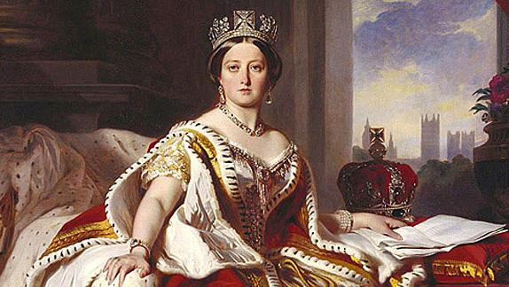
Op zoek naar macht
Landen gingen koloniën stichten om macht te verkrijgen. Landen met een kolonie werden gezien als rijke, machtige landen en werden gezien als een land dat een grote politieke rol kon spelen.

Slide 69
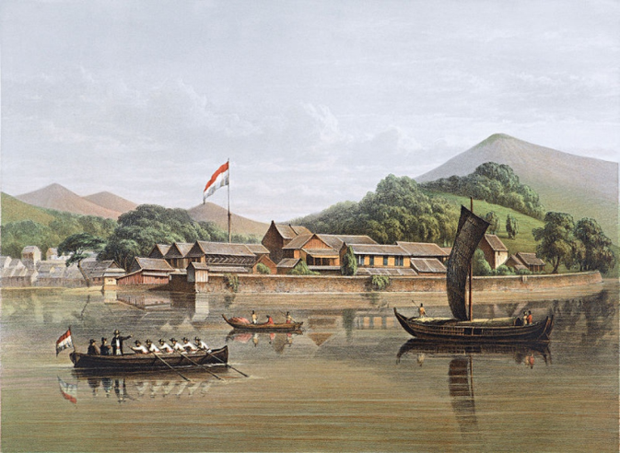
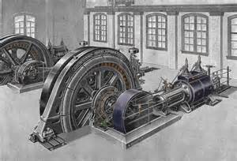
Wat het imperialisme met industrialisatie te maken heeft
In West-Europa werden tijdens de industrialisatie veel nieuwe machines en werkmanieren (zoals bijv. arbeidsverdeling) uitgevonden. Landen zoals Spanje en Nederland konden deze machines meenemen naar de koloniën en zo ontstond daar ook industrialisatie.

Slide 70

liberalisme

Slide 71
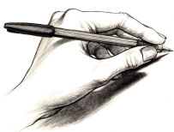
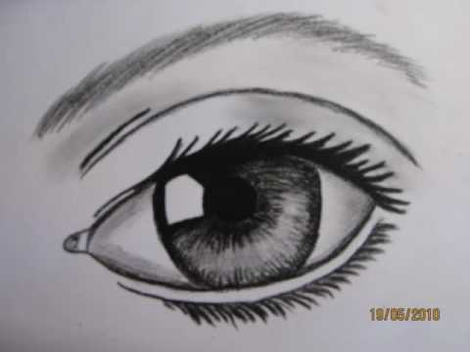
Wat is liberalisme?
LIBERALISME : een politieke stroming die staat voor vrijheid gelijkheid en broederschap maar vooral vrijheid.
Liberalen: Liberalen zijn volgers van het Liberalisme .
De stroming is ontstaan in de 18de eeuw tijdens de verlichting. Veel mensen in Europa waren het niet eens met de beslissingen van het Congres van Wenen.
Ze wilden meer vrijheid en macht voor de burgers. Vooral rijke burgers hadden het meeste last van onvrijheid.
Liber betekend vrij.

Slide 72
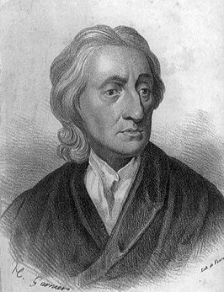
John Lock is de grondlegger van het liberalisme

Slide 73

Politieke ideeën vooral vrijheid voor iedereen
Vrijheid om politieke partijen op te richten.
Vrijheid van meningsuiting.
Vrijheid van drukpers, afschaffing censuur.
Persoonlijke vrijheid voor iedereen,
(ook voor slaven).

Slide 74
Kiesrecht
tussen de liberalen waren verschillen van mening over hoe de verkiezingen werden gehouden.
De meeste mensen vonden dat vrouwen, arbeiders en boeren niet mochten stemmen, omdat ze er geen verstand van hadden.
Maar later vonden ze, dat iemand zijn schoolopleiding moest uitmaken of je mocht stemmen.
In de meeste landen kwam pas in de 2oste eeuw het algemeen kiesrecht

Slide 75
Volledige scheiding van kerk en staat.
Iedereen moet vrij zijn om zijn eigen godsdienst te hebben.
De staat mag de kerken niet meer financieel of op andere manieren steunen.

Slide 76
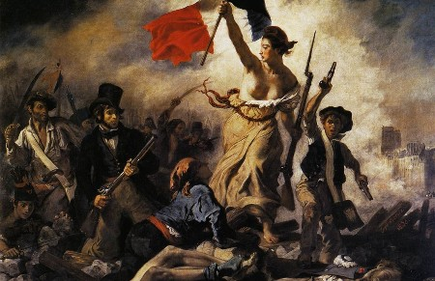
Het volk krijgt de macht.
De organisatie van de staat en de rechten van de mens worden vastgelegd in een grondwet.

Slide 77
De overheid heeft minder taken.
De overheid moet zich niet bemoeien met de economie, dan doen de mensen meer wat ze zelf willen. Dat is goed voor het algemeen belang.
taken waar de overheid zich wel bezig mee moet houden:
Burgers beschermen.
Zorgen voor rust en veiligheid
Openbare werken uitvoeren.
Zorgen voor rechten van de mens.

Slide 78
Economische ideeën het liberalisme wil vrijheid van handel, productie en arbeid
Liberalen waren tegen de handel die gehinderd werd door in- en uitvoerrechten en belastingen op allerlei producten.
Door de concurrentie van bedrijven zullen alleen de bedrijven met de beste en goedkoopste producten overblijven.

Slide 79
Iedereen verdient een kans om door hard te weren rijker te worden.
Verschillen in inkomsten vinden liberalen normaal.
Iedereen moet vrij zijn om zichzelf op te werken in de maatschappij.
Je mag ontslagen worden maar ook ontslag nemen.

Slide 80
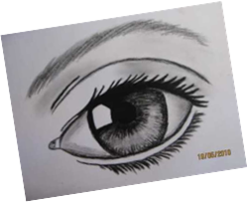
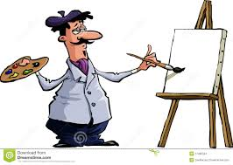
Sociale ideeën de overheid moet zich niet bemoeien met sociale omstandigheden.
De overheid moet ervoor zorgen dat de bevolking de vrijheid heeft om sociale ideeën uit te voeren.

Slide 81
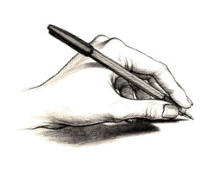
Het is normaal dat er verschillende bevolkingslagen zijn
Liberalen willen dat iemand zijn prestaties bepalen in welke bevolkingslaag diegene hoort.
Je kunt dus van laag veranderen door je opleiding en je carrière.

Slide 82

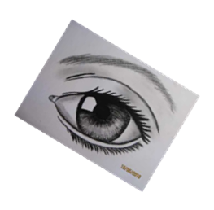
De invloed van het liberalisme
In de loop van de 19de eeuw slaagden de liberalen erin om hun ideeën steeds verder te verspreiden.
Tegenwoordig vind je nog steeds veel liberale ideeën terug.
Zoals vrijheid van godsdienst, van onderwijs en van meningsuiting.

Slide 83


Slide 84
Massapers
De opkomst van massapers

Slide 85

De krant in de 17e eeuw
Vanaf de 17e eeuw verschenen in veel West-Europese steden iedere week kranten.
Alleen de bovenlaag kon dit lezen en betalen.
Het merendeel van de bevolking kon dit niet lezen en betalen.

Slide 86
Kranten in de 19e eeuw
De kranten werden goedkoper.
Oorzaken:
- Er werden allerlei uitvindingen gedaan voor het drukken.
- De belasting op kranten werd opgeheven
Door leerplichtwetten leerden steeds meer mensen lezen, daardoor kon heel de bevolking kranten lezen.

Slide 87
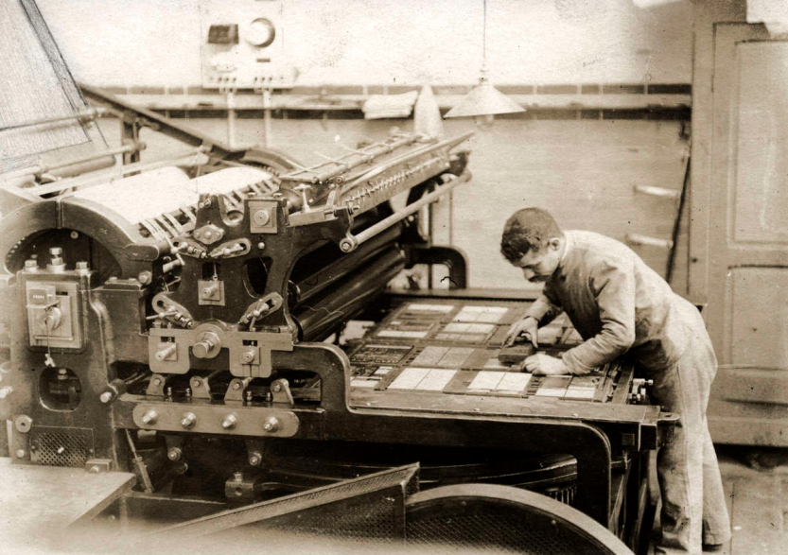

Drukpers
Een drukpers was oorspronkelijk een handmatig werktuig dat gebruikt werd om teksten of afbeeldingen in oplage te vermenigvuldigen.

Slide 88
Massapers ontstaat
De massapers die ontstond, viel uiteen in de opiniepers en de populaire pers.
In de opiniepers werden naast berichten ook meningen gegeven over economie en politiek.
In de populaire pers kregen behalve het politieke en economische nieuws ook moorden, berovingen, schandalen, en sport veel aandacht.
ook de opmaak van deze kranten was anders.

Slide 89
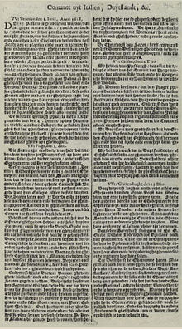

Opmaak kranten
De oudste Nederlandse krant is de Courante uyt Italien, Duytslandt, &c.
Het bestond uit een enkel blaadje papier
Het was in A4 formaat
Het was maar op 1 kant bedrukt

Slide 90
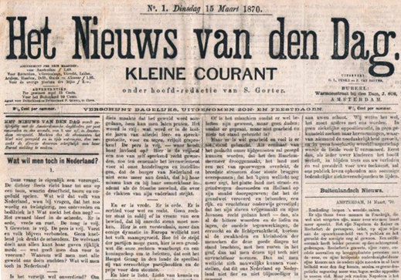
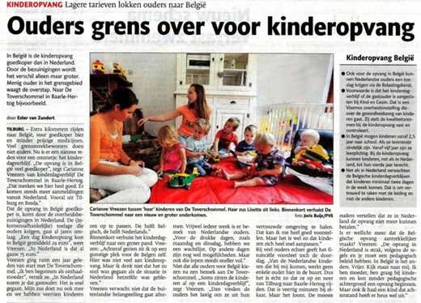
Nu en vroeger

Slide 91
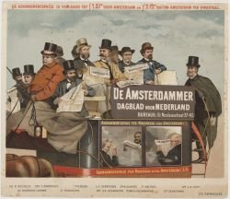
Filmpje
http://www.schooltv.nl/no_cache/video/crid/20111121_communicatie07/

Slide 92
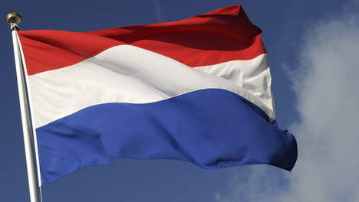
Nationalisme
Paragraaf 6

Slide 93

Nationalisme
Nationalisme ontstond in de middeleeuwen in Frankrijk en Engeland en in andere west-europese landen.
In het begin van de negentiende eeuw groeide het nationalisme sterk, door de veroveringen van Napolion.
Daar door gingen veel mensen beseffen dat ze bij een volk horen.

Slide 94
Nationalisme
Een nationale staat is een staat waarin de mensen zich samen voelen.
Nationalisme is het gevoel van samen zijn, van mensen die samen een staat vormen.
Aanhangers hiervan zijn nationalisten.

Slide 95
Nationalisme
De belangrijkste ideeën:
Het zelfbeschikkingsrecht : Ieder volk moet het recht hebben om een eigen staat te kunnen vormen.

Slide 96
Nationalisme
De belangrijkste ideeën:
De Volkssoevereiniteit : Dat ieder volk het recht moet hebben om een eigen bestuur te kiezen.

Slide 97
Nationalisme
De belangrijkste ideeën:
Staatnationalisme : Het doel van de regering is om de bevolking een nationaal gevoel te geven. Bijv. Door een volkslied of een algemene taal.

Slide 98
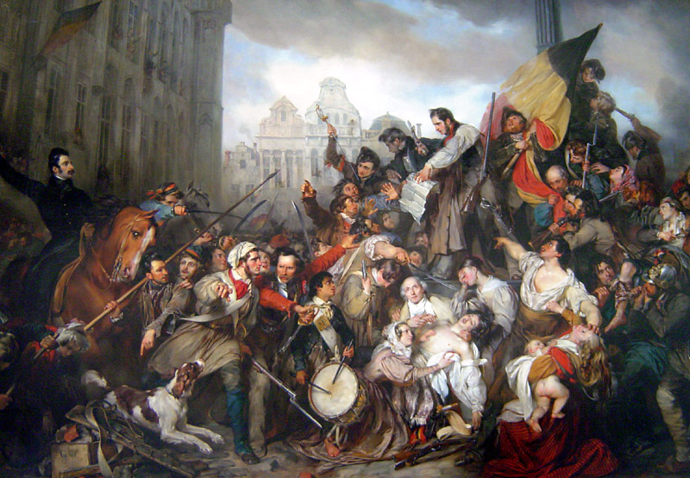
Nationalisme
Bron Belgische revolutie

Slide 99
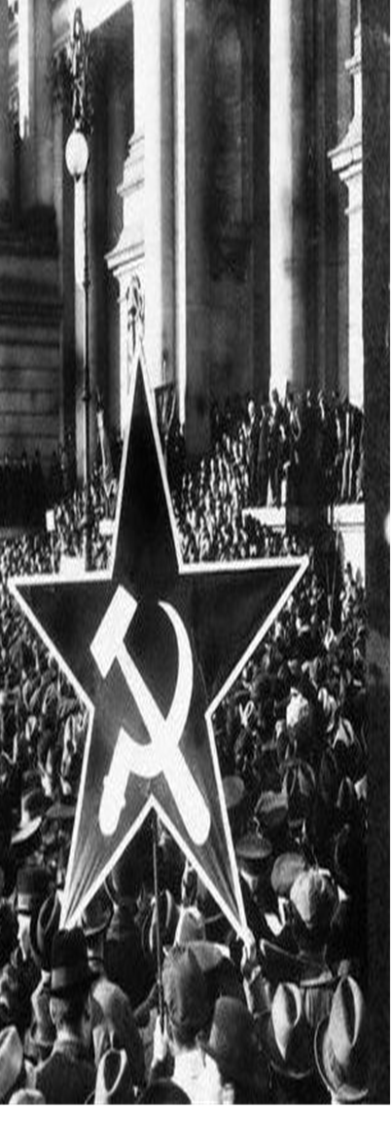

Communisme
Communisme

Slide 100

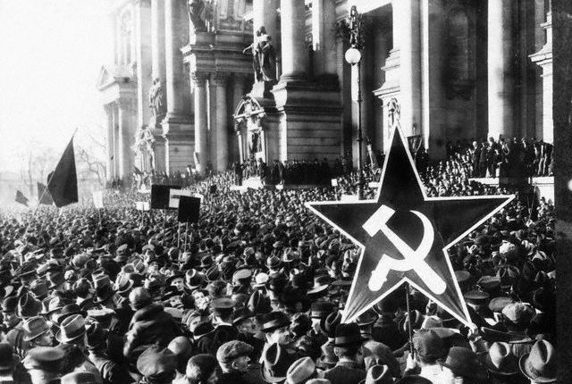


Communisme: Een groep mensen die vindt dat het socialisme door een revolutie moet worden ingevoerd.
Revolutie: Een grote verandering in de samenleving, die in korte tijd plaats vind.
Socialisme: Stroming die vooral gelijkheid belangrijk vond

Slide 101
Volgens het communisme moet alles eerlijk verdeelt worden. Zo krijgt iedereen even veel eten spullen en geld. De mensen moeten wel werken als ze dat kunnen. Maar ze krijgen niet meer geld als eerst.
Ook zijn alle bedrijven van de staat.

Slide 102


Karl Marx
5 mei 1818 – 14 maart 1883
Karl Marx heeft het communisme bedacht.
“Bezit is diefstal”

Slide 103

Volgens Karl Marx, kun je alle mensen verdelen in drie sociale groepen:
Adel: mensen die land bezitten en dit erven van familie
Bourgeoisie: mensen die de baas zijn over bedrijven
Proletariaat: mensen die niets bezitten

Slide 104


Volgens Karl Marx word het proletariaat uitgebuit ,
Marx vind dat er eerst een revolutie moet komen, waarbij de proletariaat de macht overneemt van adel en bourgeoisie.
Dan komt er een nieuwe samenleving zonder verschil.
Has 110 hallo
Uitgebuit : het gebruik van iemand maken zonder daarvoor beloond te worden

Slide 105

De hamer staat voor arme arbeiders
De sikkel staat voor de boeren
Rood is de kleur voor oorlog en revolutie

Slide 106


§9 Socialisme

Slide 107

Wat is socialisme?
Socialisme= Stroming die vooral gelijkheid belangrijk vond.
Socialisten= aanhangers van het socialisme.
Kapitalisme= Economie waarbij de grond en de bedrijven eigendom zijn van ondernemers.

Slide 108

Politieke ideeën
Gelijkheid voor iedereen.
Onenigheid over kiesrecht.
Scheiding kerk en staat.
Regering dankt haar macht aan arbeiders.
Overheid moet veel taken op zich nemen.

Slide 109
1. gelijkheid voor iedereen
- Bourgeoisie= rijke burgers in steden.

Slide 110
2. Onenigheid over het kiesrecht
Sociaal-democraten: wilden kiesrecht voor iedereen.
Communisten: wilden macht grijpen met een revolutie.

Slide 111
3. Scheiding kerk en staat
20ste eeuw

Slide 112

4. Macht van regering met dank aan arbeiders
- Proletariaat= volgens Karl Marx de onderdrukte arbeiders.

Slide 113
5. Overheid neemt veel taken op zich
Zorgen dat alle burgers het even goed krijgen.
Bepalen wat er werd geproduceerd.
Zorgen voor goede werkomstandigheden.
Hoogte van lonen en prijzen bepalen.
Zorgen voor mensen die werkloos zijn.
Goed leren!

Slide 114
Economische ideeën:
1. De overheid moet alle belangrijke bedrijven bezitten.
-productiemiddelen: alles wat nodig is om te kunnen . produceren.
De regering zorgt ervoor dat iedereen verdient en krijgt wat hij nodig heeft.

Slide 115
Sociale ideeën
De overheid moet zorgen dat de mensen socialistisch leren
denken door middel van:
- Onderwijs
- Kunst
2. De socialisten willen een samenleving waarin iedereen gelijk . is, dus geen bevolkingslagen.

Slide 116
Invloed van socialisme
De socialisten hebben veranderingen ingevoerd, om de samenleving te verbeteren.
De communisten bouwden in een aantal landen een socialistische samenleving op via een revolutie.

Slide 117

Karl Marx
Marxisme belangrijkste soort socialisme
Karl Marx 1818-1883
Klassenstrijd: strijd tussen de klassen om het bezit van productmiddelen
1848 schreef hij met zijn vriend Friedrich Engels een beroemd geworden pamflet

Slide 118


